Slide 1


我要自学网专业课程
www.51zxw.net 版权所有 盗版必究
JAVA基础教程2022
讲师：燎原
START

Slide 2

第三章 选择结构
3-1 了解控制结构
www.51zxw.net 版权所有 盗版必究

Slide 3


www.51zxw.net 版权所有 盗版必究
控制结构
控制结构表示控制程序运行的顺序和结构。
大部分编程语言都有如下三种结构：
1.顺序结构
2.选择结构
3.循环结构

Slide 4
www.51zxw.net 版权所有 盗版必究
控制结构
顺序结构
按顺序逐行执行代码
选择结构（分支结构）
通过判断来选择执行一部分代码
循环结构
重复执行一段代码

Slide 5
第三章 选择结构
3-2 简单if结构
www.51zxw.net 版权所有 盗版必究

Slide 6

www.51zxw.net 版权所有 盗版必究
选择结构
张三今年工作十分卖力，想年底买辆车。
初步计划：
如果年底存款达到100万，
就去提一辆宝马！

Slide 7
www.51zxw.net 版权所有 盗版必究
简单if结构
if ( 条件 ) {
//代码块
}
结果必须是布尔值
买车的逻辑
if (存款>100万) {
提宝马！；
}

Slide 8

www.51zxw.net 版权所有 盗版必究
if-else结构
张三做了进一步买车计划：
如果年底存款达到100万，就去提一辆宝马！
否则，继续骑共享单车！

Slide 9
www.51zxw.net 版权所有 盗版必究
if-else结构
if ( 条件 ) {
//代码块1
}else {
//代码块2
}
if (存款> 100万 ) {
提宝马；
}else {
继续骑单车；
}

Slide 10

www.51zxw.net 版权所有 盗版必究
案例：模拟登录
使用两个变量分别保存用户名和密码；
引导用户输入一个用户名和密码，
通过if判断是否登录成功。
提示：判断字符串a和b是否相等，使用a.equals(b)

Slide 11
第三章 选择结构
3-4 多重if结构
www.51zxw.net 版权所有 盗版必究

Slide 12
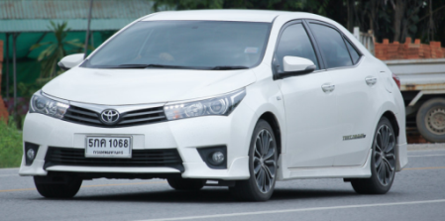
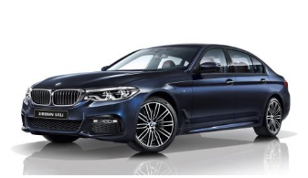
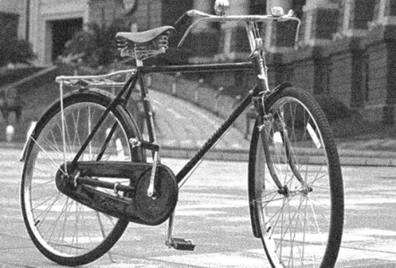
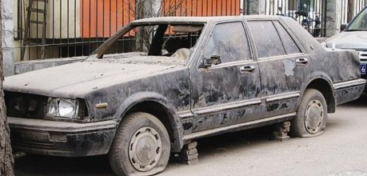
www.51zxw.net 版权所有 盗版必究
多重if结构
经过深思熟虑，张三的最终购车计划：
1.如果年底存款达到100万，买宝马！
2.如果年底存款达到50万，买丰田！
3.如果年底存款达到20万，买二手车！
4.否则，继续骑共享单车！

Slide 13
www.51zxw.net 版权所有 盗版必究
多重选择结构
多重选择结构适用于多个条件的判断，尤其是分段形式的判断。
if ( 条件1 ) {
//代码块1
}else if ( 条件1 ){
//代码块2
}else if( 条件3 ){
//代码块3
}...
}else{
//都不满足执行部分
}
if ( 存款>=100万 ) {
//买宝马
}else if ( 50万<=存款<100万 ){
//买丰田
}else if( 20万<=存款<50万){
//买二手车
}else{
//都不满足，骑共享单车
}

Slide 14
www.51zxw.net 版权所有 盗版必究
案例：超市酬宾
51超市回馈顾客：
消费达到1000元，赠送电饭锅一台；
消费500-1000元，赠送榨汁机一台；
消费200-500元，赠送抽纸一提；
200元以下，谢谢惠顾。

Slide 15
第三章 选择结构
3-7 嵌套选择结构
www.51zxw.net 版权所有 盗版必究

Slide 16

www.51zxw.net 版权所有 盗版必究
嵌套选择结构
嵌套的选择结构，就是在选择结构的执行语句中，嵌套新的条件判断。
...if（）{
if(){}...
}...

Slide 17

www.51zxw.net 版权所有 盗版必究
嵌套选择结构
51超市推出了新的活动：
消费达到1000元，赠送电饭锅一台，
(如果是超市会员，额外打9折！)；
消费500-1000元，赠送榨汁机一台；
500元以下，谢谢惠顾。

Slide 18
www.51zxw.net 版权所有 盗版必究
案例：3个数排序
声明3个变量，分别保存3个整数。
通过嵌套选择结构比较大小，
由大到小降序输出3个变量值。

Slide 19
第三章 选择结构
3-9 switch语句
www.51zxw.net 版权所有 盗版必究

Slide 20
www.51zxw.net 版权所有 盗版必究
switch语句
51超市设置了多种会员，不同会员折扣不同：
LV5：8折 LV4：85折 LV3：9折
LV2：95折 LV1：99折 LV0：非会员，无折扣
解决方法
使用多重if选择结构实现
使用switch选择结构解决
缺点：结构复杂，啰嗦
特点：条件为等值判断

Slide 21
www.51zxw.net 版权所有 盗版必究
switch语句
int、short、byte、char、String类型等
switch (表达式) {
case 常量 1:
语句;
break;
case 常量 2:
语句;
break;
…
default:
语句;
break;
}
计算表达式的值
如果等于常量1
如果等于常量2
如果没有找到匹配的值

Slide 22

www.51zxw.net 版权所有 盗版必究
练习
1.显示每天特价菜
星期一特价菜：水煮鱼
星期二：烧排骨
星期三，四：宫爆鸡丁
其它：干锅肥肠
根据用户输入星期几就餐，
输出特价菜是什么？

Slide 23
www.51zxw.net 版权所有 盗版必究
练习
2.计算器
开发一个计算器，用户输入：
第一个数
加减乘除符号
第二个数
控制台显示计算结果。

Slide 24
www.51zxw.net 版权所有 盗版必究
练习
3.打开保险柜
现有一个银行保险柜，有两道密码。
想拿到里面的钱必须两次输入的密码都要正确。
如果第一道密码都不正确，那直接把你拦在外面；
如果第一道密码输入正确，才能有权输入第二道密码。
只有当第二道密码也输入正确，才能拿到钱！(两道密码自己设置)

Slide 25
www.51zxw.net 版权所有 盗版必究
案例：简易超市收银
为一家超市开发一个简易的收银系统(以3-5种商品为例):
商品信息包含：
商品编号 商品价格 商品名字 （使用不同变量保存）
1.提示用户输入商品编号和数量,然后显示总价;
2.提示用户输入付款金额,然后进行找零。

Slide 26

本篇结束
希望大家学有所成
www.51zxw.net 版权所有 盗版必究
END

